Slide 1
За витриной Бэк-офис интернет-Магазина
Иван Кириллин
МойСклад

Slide 2
Как работает бэк-офис?
заказы
товары
Бэк-офис
деньги

Slide 3
Задачи бэк-офиса
Обработка заказов
Складской учет и закупки
Работа с клиентской базой
Интеграция других каналов продаж (розница, опт)
Финансы и аналитика

Slide 4
Источники заказов
 | Январь 16 | Февраль 16 | Март 16 | Апрель 16
Яндекс.Директ
Визиты | 100 | 120 | 200 | 220
Заказы | 3 | 5 | 5 | 6
Конверсия | 3% | 4,2% | 2,5% | 2,7%
Google AdWords
Визиты | 100 | 55 | 75 | 100
Заказы | 2 | 2 | 3 | 3
Конверсия | 2% | 3,6% | 4% | 3%
SEO
Визиты | 30 | 40 | 50 | 55
Заказы | 3 | 3 | 4 | 4
Конверсия | 10% | 7,5% | 8% | 7,3%

Slide 5
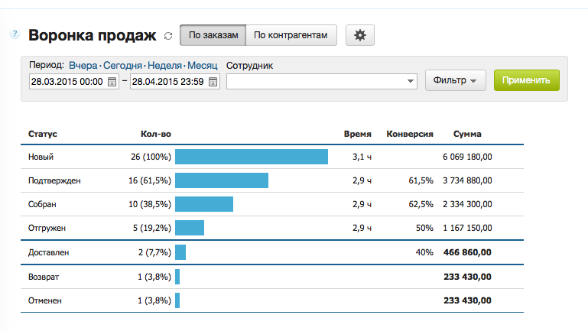
Конверсия и воронка продаж
Что интересно
Статусы заказов
Отвалы между статусами
Время в каждом статусе
Совет
Используйте несколько финальных отрицательных статусов – эта статистика поможет в борьбе за конверсию.

Slide 6
Работа колл-центра
Задача: не пропускать звонки
 | Январь 16 | Февраль 16 | Март 16 | Апрель 16
Рабочих дней | 15 | 20
Кол-во звонков | 600 | 1200 | - | -
Кол-во операторов | 1 | 2
Звонков/оператора/день | 40 | 30
% пропущенных звонков | 8,33 | 1,67
Среднее время разговора | 3 мин | 4 мин

Slide 7
Складской учет
Остатки: приход и расход
[Доступный запас] = [Остаток] – [Резерв] + [Ожидание]
Остатки по складам:
Собственные склады
Склад службы доставки
Склады поставщиков
Совет
Используйте комбинацию: продажи со своего склада + продажи со склада поставщика.

Slide 8
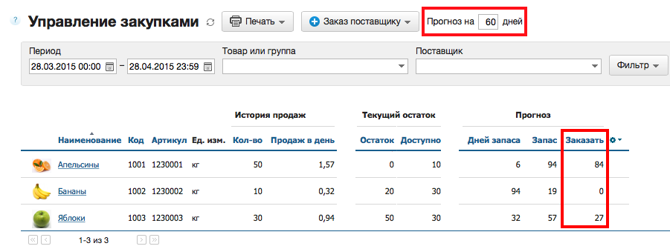
Планирование закупок
Notes:
МойСклад вам позволяет быть всегда с полными полками

Slide 9
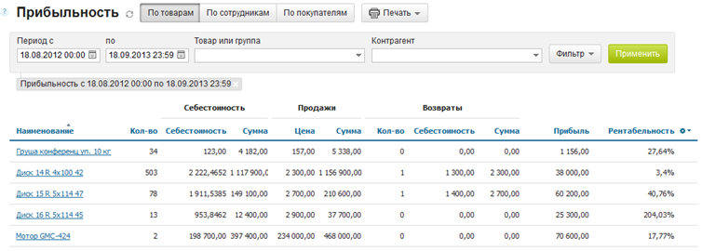
Прибыльность товаров
[Прибыль] = [Цена продажи] – [Себестоимость по ФИФО]

Slide 10
Оптимизация ассортимента
Продаем только прибыльный товар
Учитываем возвраты
Весь неликвид – на распродажу
Осознанное управление контекстной рекламой
Предлагаем сопутствующие товары
Планируем более дорогие способы продвижения
Постоянно экспериментируем

Slide 11
ROI и эффективность каналов
Цель – повысить ROI (Return on investment)
Отчет по трафику, разделенный по каналам и кампаниям
Настраиваем бюджет контекста осознанно
 | Январь 16 | Февраль 16 | Март 16 | Апрель 16
Яндекс.Директ
Кампания 1
Число клиентов | 1 | 2 | 3 | 3
CLV (или Средний чек) | 15 000 | 30 000 | 39 000 | 39 000
Расходы на привлечение | 5 000 | 10 000 | 15 000 | 15 000
ROI, % | 200 | 200 | 160 | 160

Slide 12
Заказы и клиенты
Количество, % возвратов
Средний чек, ценность клиента (CLV)
Все это в динамике
 | Январь 16 | Февраль 16 | Март 16 | Апрель 16
Новые клиенты
Кол-во | 10 | 15 | 20 | 27
CLV | 15 000 | 15 000 | 13 000 | 13 000
Заказы
Кол-во | 20 | 30 | 38 | 37
Средний чек | 5 000 | 4 998 | 4 200 | 4 100

Slide 13
Сколько можно заработать?
Исходные данные:
Число повторных покупок
Средний чек
Средняя наценка (маржа)
Ценность клиента
Customer Lifetime Value (CLV)
CLV = Средний чек * Маржа * Число покупок

Slide 14
Ценность клиента
Исходные данные:
Средний чек 5 000 руб.
Один клиент делает 10 покупок
Маржа 50%
Ценность клиента
Неправильно: 5 000 * 50% = 2 500 руб.
Правильно: 5 000 * 50% * 10 = 25 000 руб.

Slide 15
Сколько можно потратить?
CAC – Стоимость привлечения клиента
САС < CLV
Стоимость привлечения < Ценности клиента
Сегментация
В идеале считать по отдельным каналам продаж
Как минимум – в среднем по больнице

Slide 16
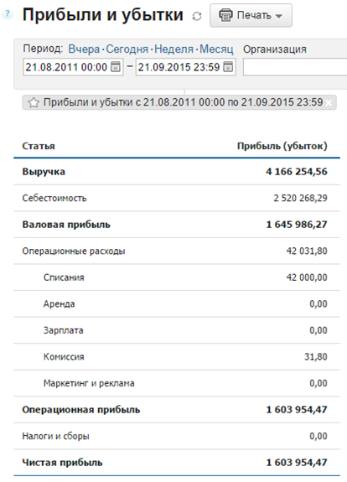
Прибыли и убытки
Главное – видеть реальную картину
Кассовый метод (простой, но неправильный)
Движения по банку
Метод начисления (сложнее, но точный)
[Прибыль] = [Сумма продаж] – [Себестоимость]
Считаем себестоимость товаров по FIFO
Важно: прибыль или убыток создают только выполненные заказы

Slide 17
Мультиканальные продажи
магазин
ПВЗ
сайт
Бэк-офис
оптовые продажи

Slide 18
Что такое онлайн-кассы
Все кассы должны отчитываться о продажах в онлайне
Чеки в электронном виде отправляются в ФНС через оператора фискальных данных (ОФД)
ЭКЛЗ теперь называется фискальным накопителем (ФН)
По требованию покупателя вы обязаны отправить ему чек в электронном виде

Slide 19
Варианты работы
Не очень хорошие
Не использовать ККТ
Принимать только онлайн-оплату
Хорошие
Аутсорсинг курьерским службам
Использовать кассовую технику

Slide 20
Есть ли что-то хорошее?
Интернет-магазины могут не выбивать чеки при оплате онлайн
Кассу можно ставить на учет удаленно, с помощью квалифицированной электронной подписи (КЭП)
Обслуживание у ЦТО становится необязательным (но нужно подключаться к ОФД)
Малый бизнес (УСН, ЕНВД, патент) сможет менять ФН каждые 36 месяцев (сейчас ЭКЛЗ – 13 месяцев)

Slide 21
Этапы внедрения
1 сентября 2016: первые сертифицированные ОФД и новые кассы, добровольно
1 февраля 2017: поставить на учет можно только новую кассу
1 июля 2017: нужно обновить и перерегистрировать все старые кассы (всего 1 млн 200 тыс. касс)
1 июля 2018: на использование ККТ переходит ЕНВД и патент (еще 1 млн 800 тыс.)

Slide 22
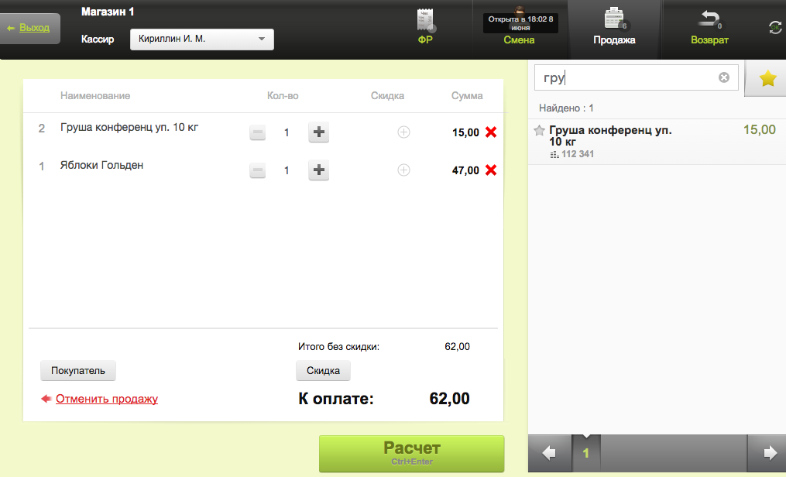
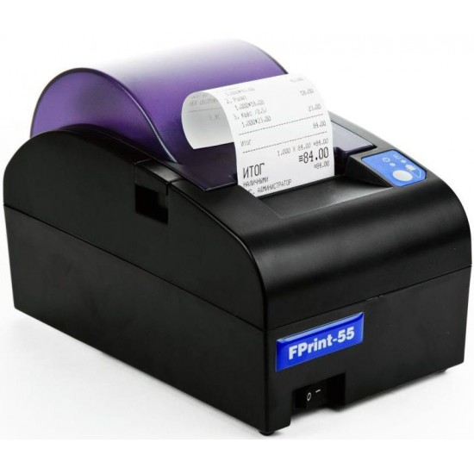
Как работает передача данных
Передача данных в ОФД

Slide 23
Когда автоматизировать бэк-офис?
До первого заказа (большие интернет-магазины)
По мере появления рутины (средние интернет-магазины )
Никогда (маленькие интернет-магазины)

Slide 24
Зачем автоматизировать?
Статистика для анализа – верные решения
Кроме этого
Меньше времени на рутину – медленнее растет штат
Контроль за работниками и соблюдение процессов

Slide 25
Интеграции
Интернет-магазин
Бэк-офис
Заказы покупателей
Контрагенты
Статусы
Каталог товаров
Остатки и доступное количество товара
Статусы

Slide 26
Зачем интегрировать?
Автообновление информации на сайте и бэк-офисе
Заказы из разных магазинов в одной системе
Данные для аналитики собираются автоматически
Товарные остатки всех поставщиков и со всех складов на сайте
Закупка и резерв товаров для торговли «под заказ»

Slide 27
На что обратить внимание?
Выбор платформы для интернет магазина
Уникальность самописных сайтов
Подготовка справочника товаров:
Модификации (товарные предложения), типы цен, группы товаров
Передача контактных данных
Принципы параметров обмена:
Не потерять информацию
Экономить время
Не создавать сложных схем
Notes:
Одинаковая структура каталога! Товарные предложения (Битрикс) = модификации в МС
Каталог на сайте и в МС может различаться, это должно поддерживаться (в Симпле нельзя, В Битриксе можно)
2. Быстрый заказ – враг наполнения клиентской базы. Как привязать ПКО на обезличенного покупателя?
3. Заказ покупателя – кладезь ценной информации!
4. Какая система будет главной? Где начинается и где заканчивается обработка заказа?

Slide 28
Про МойСклад
Первый в России облачный сервис управления торговлей
Для розницы, опта, интернет-
магазинов
На рынке с начала 2008 года
Более 700 000 пользователей

Slide 29
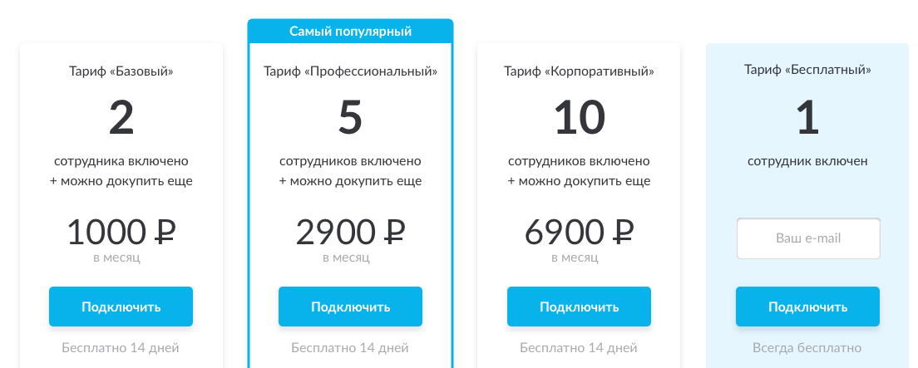
МойСклад. Тарифы

Slide 30
Регистрируйте пробный аккаунт
www.moysklad.ru
8 (800) 250-04-32

